Slide 1
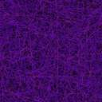


第三章 真核微生物的形态、构造和功能
第一节 概述
凡是细胞核具有核膜、能进行有丝分裂、细胞质中存在线粒体或同时存在叶绿体等细胞器的微小生物，就称真核微生物。

Slide 2

植物界：显微藻类
动物界：原生动物
菌物界
真核微生物
粘菌
假菌
真菌
单细胞真菌：酵母菌
丝状真菌：霉菌
大型子实体真菌：蕈菌

Slide 3
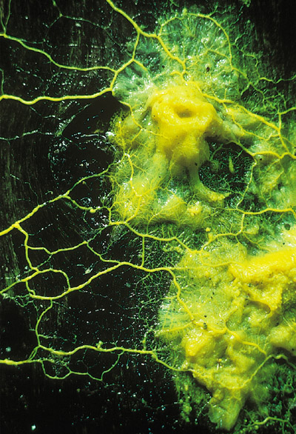
绒泡菌属粘菌的原生质团

Slide 4
大多数真菌为丝状体、无根茎叶分化、不含叶绿素、靠寄生或腐生方式生活。
真菌主要有以下特点：
①不能进行光合作用；
②以孢子进行繁殖为主；
③一般具有发达菌丝体；
④营养方式为异养吸收型；
⑤陆生性较强；
⑥细胞壁多数含几丁质。

Slide 5
真核微生物细胞构造
（一）细胞壁：
主要成分是多糖、少量蛋白质和脂类。
低等真菌细胞壁以纤维素为主，酵母菌以葡聚糖为主，高等真菌以几丁质为主。
（二）鞭毛
“9+2”型：一对中央微管+9个微管二联体

Slide 6
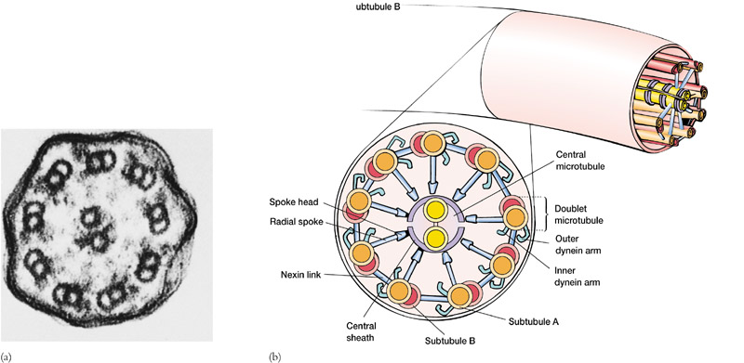
鞭毛横切面电镜照片（160000倍）

Slide 7
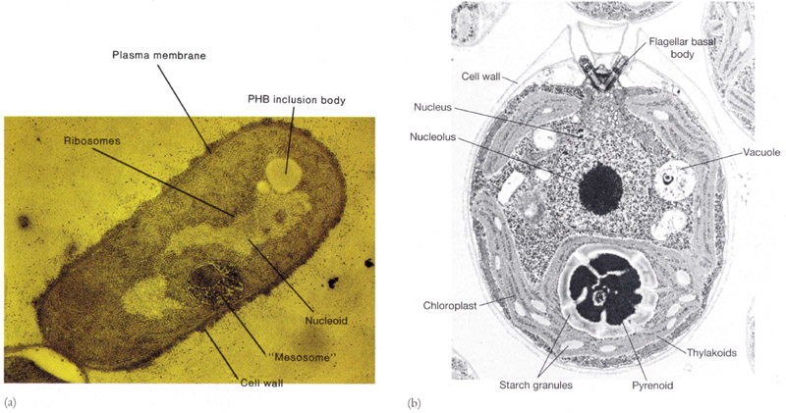
（三）细胞器（自学）
液泡、膜边体、几丁质酶体、氢化酶体等

Slide 8

第二节 酵母菌
酵母菌（yeast）是通俗名称，一般泛指能发酵糖类的单细胞真菌。酵母菌有以下主要特点：
①个体以单细胞存在为主
②多数营出芽繁殖
③能发酵糖类产能
④细胞壁常含甘露聚糖
⑤常生活在含糖量较高、酸度较大的生境中。

Slide 9
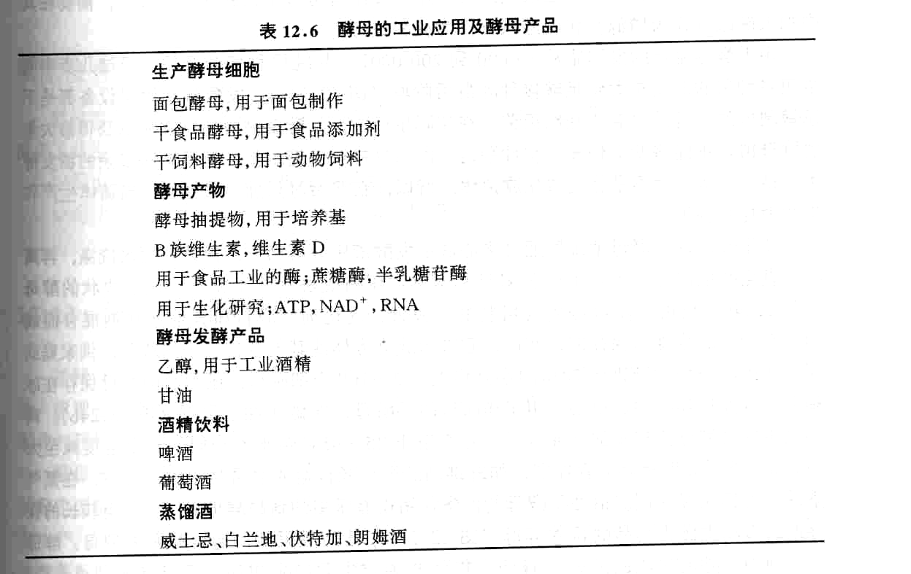

Slide 10

单细胞蛋白（SCP）一般是指来自各类微生物体的蛋白,它是继动物蛋白和植物蛋白后的另一类重要的可供动物作营养的蛋白质来源。
良好的单细胞蛋白必须具备的条件：
无毒、易消化吸收、必需氨基酸的含量丰富、核酸含量较低、口味好、制造容易和价格低廉等。

Slide 11

酵母菌也常给人类带来危害：
腐生型酵母菌能使食物、纺织品和其他原料腐败变质。少数嗜高渗压酵母菌，如鲁氏酵母(Saccharomyces rouxii)、蜂蜜酵母 (Saccharomycesmellis)可使蜂蜜、果酱败坏；
有的是发酵工业污染菌，降低产量或产生不良气味，影响产品质量(如白假丝酵母Candida albicans, 新型隱球菌 Cryptococus neoformans) 。
某些酵母菌可引起人和植物的病害, 如白假丝酵母可引起皮肤、粘膜、呼吸道、消化道以及泌尿系统等到多种疾病；新型隐球酵母可引起慢性脑膜炎、肺炎等。

Slide 12

一、酵母菌的形态和结构
1、形态、大小：
菌体为单细胞、无鞭毛、不能运动。卵圆形、圆形、圆柱形或柠蒙形。
细胞平均直径4-5μ m，但差别大，长约8-10μ m，宽1-5μ m。细胞直径一般比细菌粗10倍。
在光学显微镜下，可模糊地看到细胞内的结构分化。

Slide 13
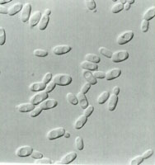
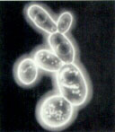

Slide 14
2、酵母菌的细胞结构：
(1) 细胞壁
① 细胞壁厚约25nm, 约占细胞干重的25%。
② 其化学组分主要是“酵母纤维素” 。
结构似三明治：外层为甘露聚糖(mannan)，内层为葡聚糖(glucan)，中间夹有一层蛋白质分子。蛋白质约占细胞壁干重的10%, 有些是与壁相结合的酶, 如葡聚糖酶、甘聚糖酶、蔗糖酶、碱性磷酸酶和脂酶等。
维持细胞壁强度的物质主要是位于内层的葡聚糖成分。
细胞壁上含有少量类脂和以环状形式分布在芽痕周围的几丁质。

Slide 15
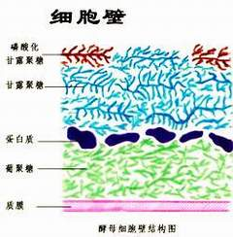

Slide 16
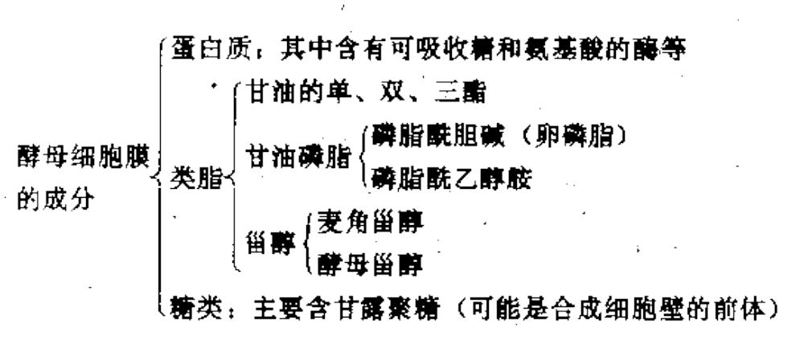
(2) 细胞膜
在电子显微镜下观察时, 细胞膜是3层结构。主要成分是蛋白质(约占干重50%)、类脂(约占40%)和少量糖类。

Slide 17
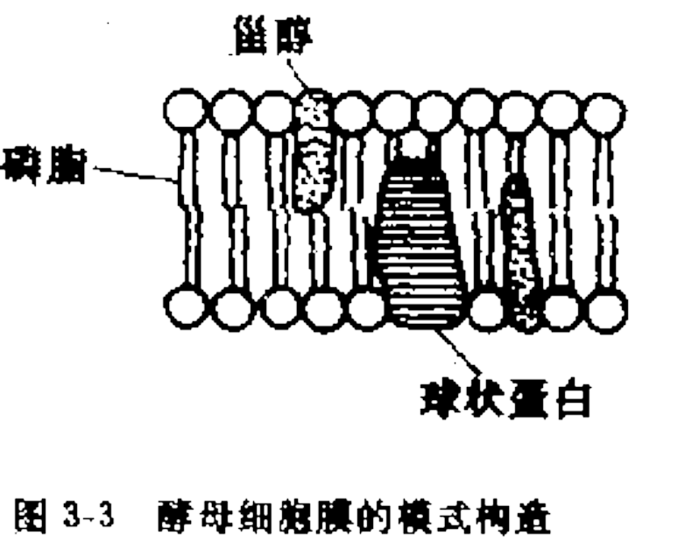
在细胞膜含有多种甾醇, 尤以麦角甾醇居多。经紫外线照射后,可形成维生素D₂。
发酵酵母（ Saccharomyces fermantati ）总甾醇量可达细胞干重的22%, 其中麦角甾醇达细胞干重的9.66%。
季氏毕赤氏酵母（ Pichia guilliermondi)、酿酒酵母(S. cerevisiae)、卡尔斯伯酵母(S.carlsbergensis)、戴氏酵母(S.dulbrueckii)和小红酵母(Rhodotorula minuta) 等也含有较多麦角甾醇。
由两层磷脂分子以及嵌杂其间的甾醇和蛋白质分子组成。

Slide 18
(3)细胞核
酵母菌具有真核, 活细胞的核可用相差显微镜观察;如用碱性品红或姬姆萨染色法对固定的酵母细胞进行染色, 还可观察到核内的染色体; 在电子显微镜下, 核膜是双层单位膜, 其上存在着大量的核孔, 以增大核内外的物质交换。
细胞核是遗传信息的主要贮存库。
在酵母线粒体和环状的“2μm质粒”中也含有DNA。

Slide 19
(4) 其他细胞构造
液泡：在成熟的酵母菌细胞中, 常有大形的液泡(vacuole)，
含有一些水解酶以及聚磷酸、类脂、中间代谢物和金属离子等。
液泡可能起着营养物和水解酶类贮藏库, 还有调节渗透压功能。
微体：有的酵母菌，如在白假丝酵母 (Candida albicans), 还含有由单位膜包裹的、直径约3μm的圆形或卵圆形的细胞器, 其功能可能是参与甲醇和烷烃的氧化。

Slide 20
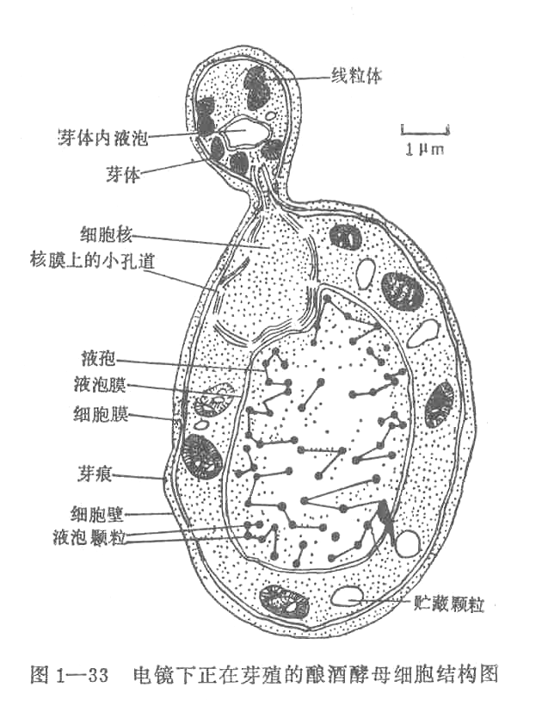

Slide 21
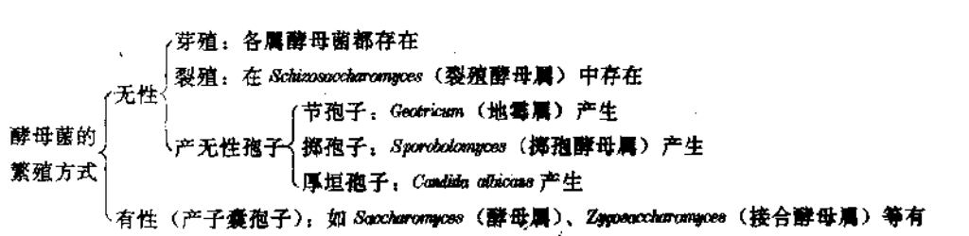
二、酵母菌的繁殖方式和生活史

Slide 22
（一）无性繁殖和有性繁殖方式
1.无性繁殖
出芽繁殖、分裂繁殖和产生无性孢子等3种。
1)出芽繁殖
酵母菌最常见的繁殖方式。子细胞成熟离体后，
母细胞上留下1个芽痕(bud scar), 子细胞上相应地留下1个蒂痕(birth scar)。
扫描电镜下, 可清晰地观察到芽痕和蒂痕的细致结构。用钙荧光素(calcafluor)或樱草灵(primulin)等荧光染料染色, 可在荧光显微镜下看到。

Slide 23
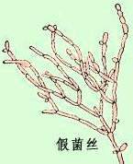
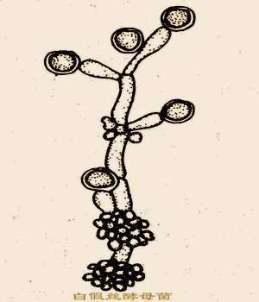
假菌丝：藕节状的细胞串。

Slide 24
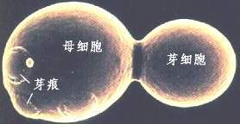
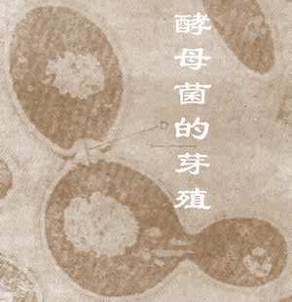
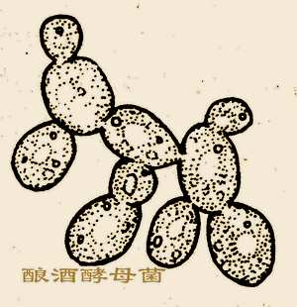


Slide 25
2)裂殖(fission)
酵母菌的裂殖与细菌的相似。进行裂殖的酵母菌种类很少, 裂殖酵母属的八孢裂殖酵母(Schizosaccharomyces octosporus)等。
细胞伸长, 核分裂为二,细胞中央出现横隔膜, 将细胞横分为两个大小相等、各有1个核的子细胞。

Slide 26
3) 产生无性孢子
少数酵母菌, 如掷孢酵母属（Sporobolomyces ）,
可在卵圆形营养细胞上长出小梗，其上产生肾形
掷孢子。
少数酵母菌，如白假丝酵母（Candida albicans）
在假菌丝顶端产生厚垣孢子。

Slide 27
2.产生子囊孢子进行有性繁殖
凡具有性繁殖、产生子囊孢子的酵母菌，称为真酵母。
邻近的两个形态相同、性别不同的细胞，各伸出1根管状原生质突起，相互接触、局部融合形成1条通道，再通过质配、核配和减数分裂，形成4或8个子核，然后与周围的原生质结合在一起，再在其表面形成一层孢子壁，子囊孢子成熟，原有的营养细胞则成了子囊。
凡是未发现有性繁殖的酵母，称为假酵母。

Slide 28
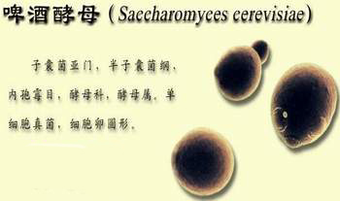
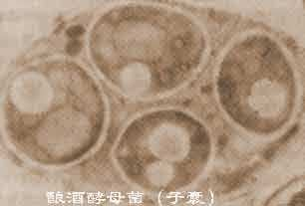


Slide 29
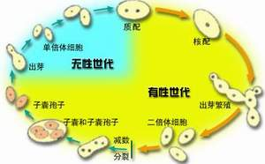

Slide 30
（二）生活史的三类型
上代个体经一系列生长、发育阶段而产生下一代个体的全部历程, 称为该生物的生活史(life cycle)。
酵母菌的生活史可分为三个类型:
◆ 营养体既可以单倍体(n)也可以二倍体(2n）形式存在
◆ 营养体只能以单倍体(n)形式存在
◆ 营养体只能以二倍体(2n）形式存在

Slide 31
1. 营养体既可以单倍体(n)也可以二倍体(2n）形式存在
酿酒酵母（ S.cerevisiae）是这类生活史的代表。
其特点为:
① 一般情况下都以营养体状态进行出芽繁殖;
② 营养体既可以单倍体形式存在,也能以二倍体形式；
③ 在特定条件下进行有性繁殖。

Slide 32
生活史的全过程:
①在合适条件下，子囊孢子发芽产生单倍体营养细胞;
② 单倍体营养细胞不断进行出芽繁殖；
③ 两个不同性别的单倍体营养细胞彼此接合，形成二倍体营养细胞;
④ 二倍体营养细胞不断进行出芽繁殖;
⑤ 在特定条件下, 二倍体营养细胞转变成子囊，细胞核进行减数分裂，并形成4个子囊孢子;
⑥ 子囊经自然破壁或人为破壁(如加蜗牛消化酶溶壁,或加硅藻土和石蜡油研磨等）后, 释放出单倍体子囊孢子。

Slide 33
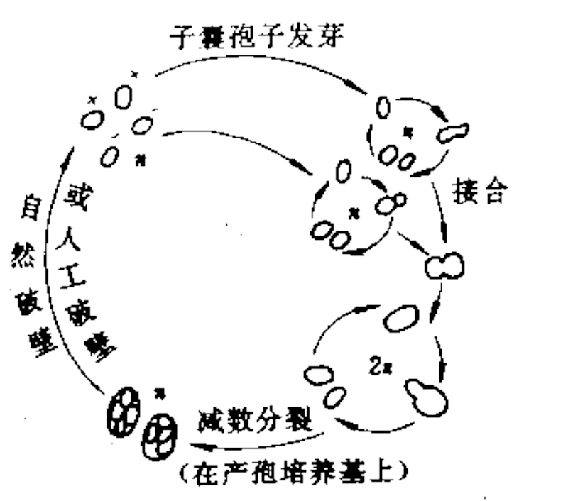
S.cerevisiae的二倍体营养细胞体积大、生活力强,
广泛应用于工业生产、科学研究或遗传工程实践中。

Slide 34
2.营养体只能以单倍体(n)形式存在
类型代表：八孢裂殖酵母（Schizosaccharomyces octosporus）。
其主要特点:
① 营养细胞为单倍体;
② 无性繁殖以裂殖方式进行;
③ 二倍体细胞不能独立生活, 故此阶段很短。

Slide 35
生活史主要过程:
① 单倍体营养细胞以裂殖方式进行无性繁殖;
② 两个性别不同的单倍体营养细胞接触后形成接合管, 发生质配后即行核配, 形成二倍体细胞;
③二倍体的核分裂3次, 第一次为减数分裂；
④形成8个单倍体的子囊孢子；
⑤子囊破裂，释放子囊孢子 。

Slide 36
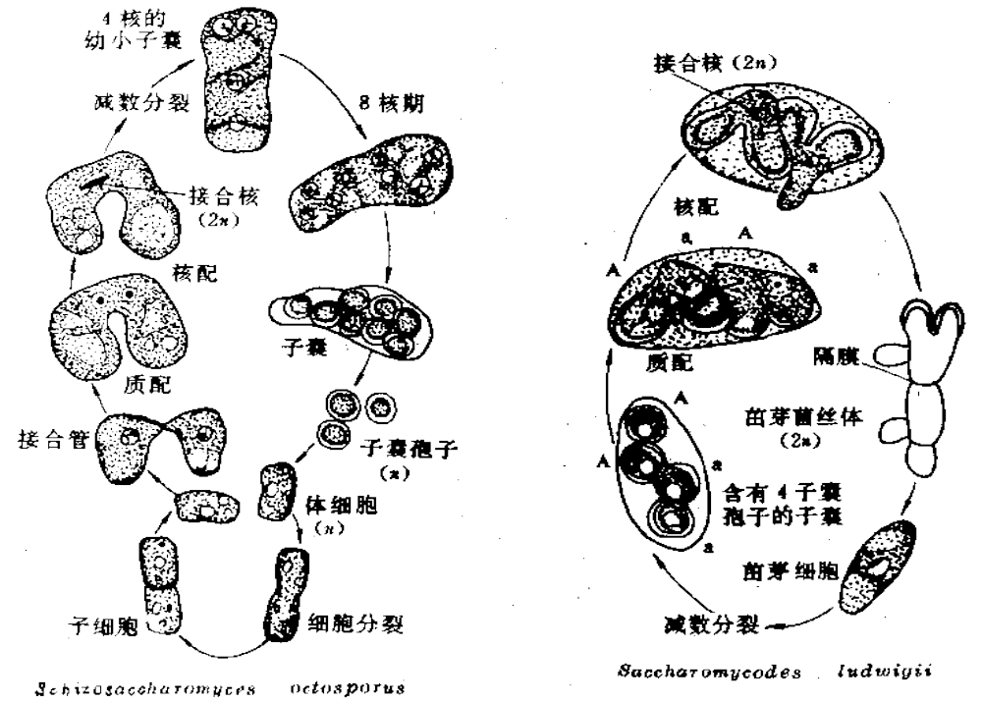

Slide 37
3.营养体只能以二倍体(2n）形式存在
典型代表：路德氏酵母(Saccharomycodes luduigii) 。
其特点为:
① 营养体为二倍体,不断进行芽殖, 此阶段较长；
② 单倍体子囊孢子在子囊内发生接合;
③ 单倍体阶段仅以子囊孢子形式存在, 不能进行
独立生活。

Slide 38
生活史过程:
①在子囊内，单倍体子囊孢子成对接合, 并发生质配和核配；
② 接合后的二倍体细胞萌发, 穿破子囊壁;
③ 二倍体的营养细胞可独立生活, 以芽殖方式进行无性繁殖;
④ 在二倍体营养细胞内的核发生减数分裂,营养细胞成为子囊,
其中形成4个单倍体子囊孢子。

Slide 40
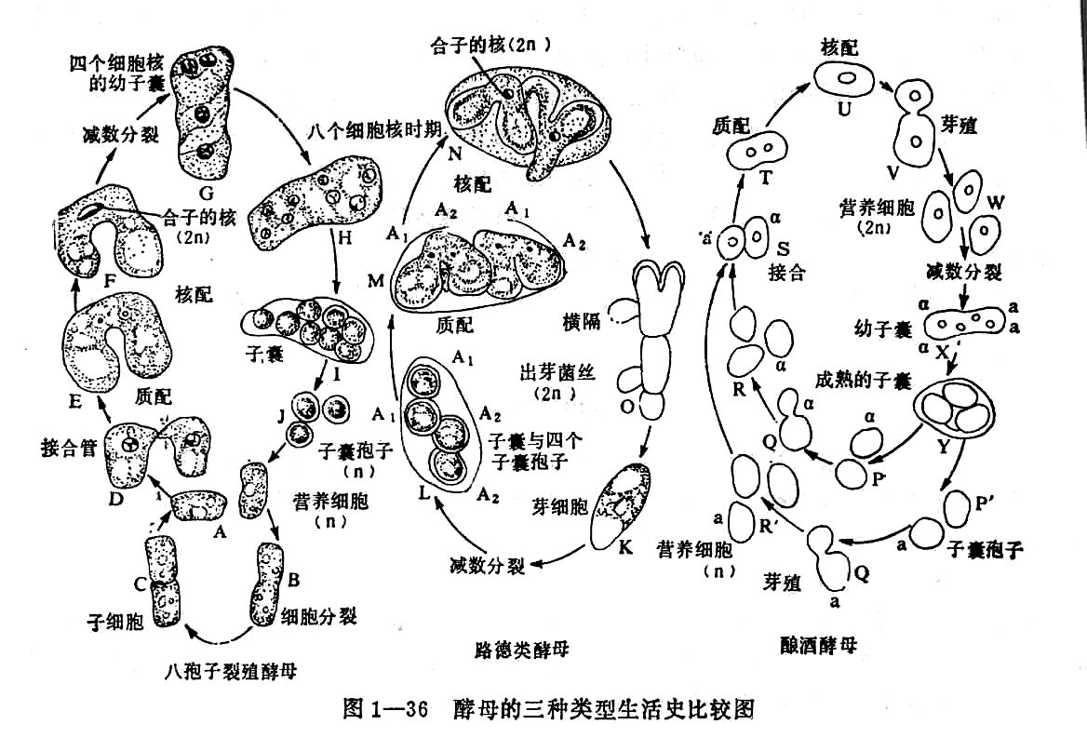

Slide 41
三、酵母菌培养特征
在固体培养时，菌落圆形，比细菌大而厚，表面光滑、湿润、粘稠，多呈乳白色或奶油色，少数红色。
有些酵母表面干燥呈粉状。
有些种类培养时间长了，菌落皱缩，有特殊酒香味。
菌落特征是菌种鉴定的重要依据之一。

Slide 42
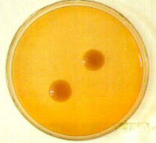
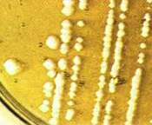

Slide 43
在液体培养基中，有的酵母菌生长产生沉淀，有的能
均匀生长，有的则形成菌醭。菌醭因种类不同而有所不同，
菌醭的形成与特征具有分类意义。
酵母菌在发酵糖生成酒精和二氧化碳时，使液体产生泡沫。

Slide 44
Thank You
For Your Attention!

